Slide 1
Учебная практика ПМ-04
Подготовил студент группы 21П-1
Ермаков Павел

Slide 2
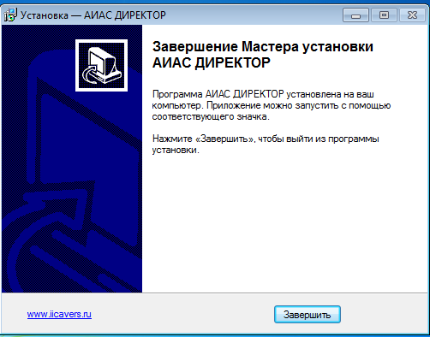
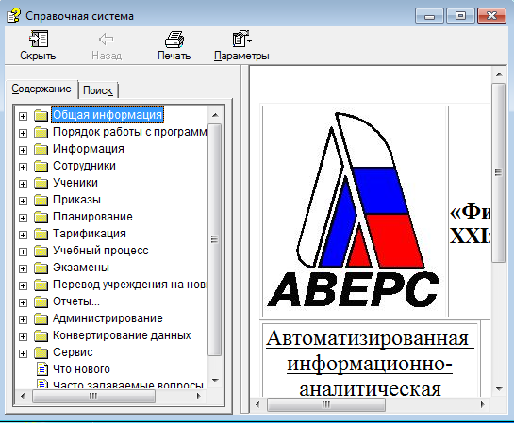
Установка Аверс-Директор

Slide 3
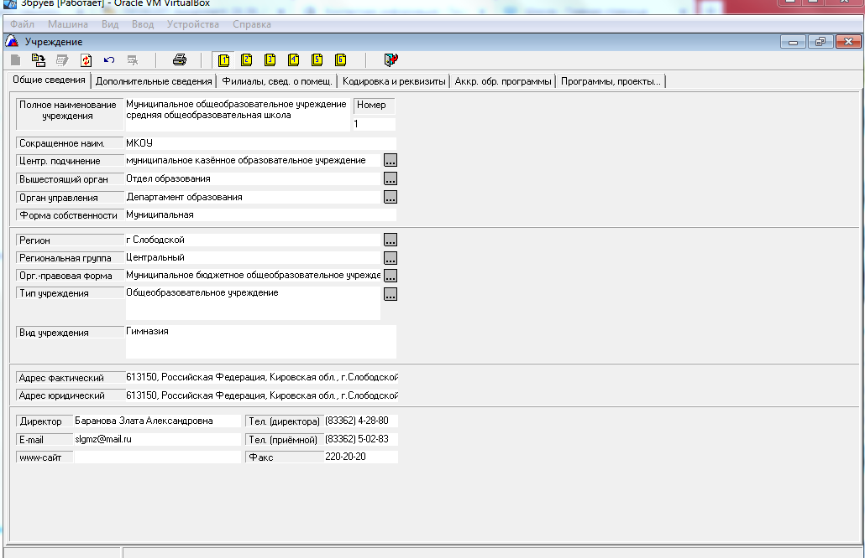
После установки сделал настройку Аверс-директор

Slide 4
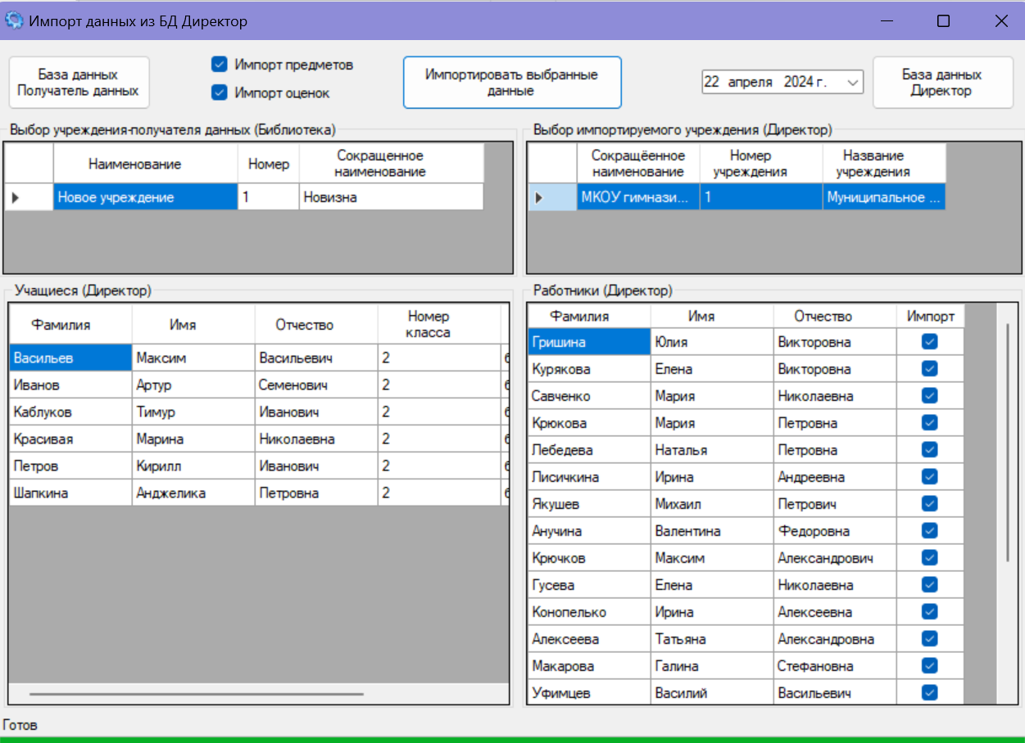
Установка Аверс-Библиотека

Slide 5
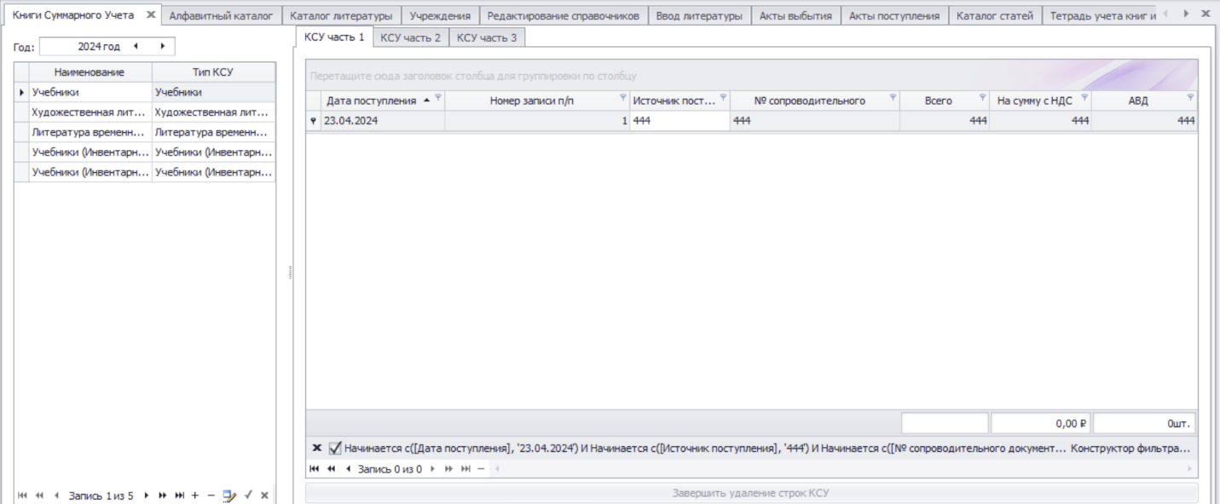
После установки выполнил задания

Slide 6
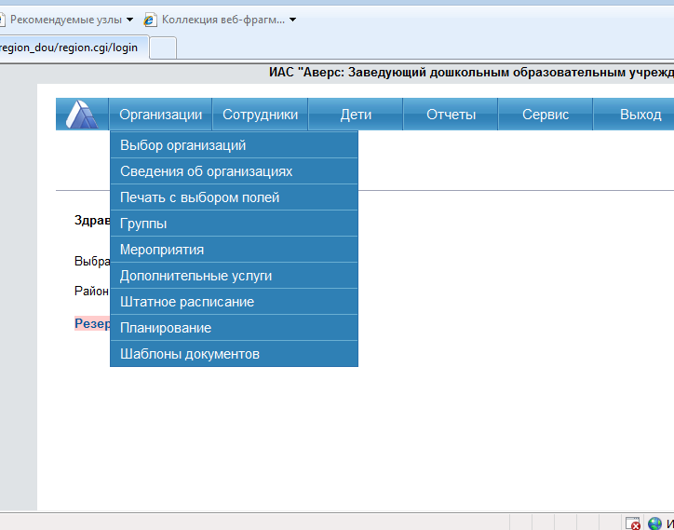
Установка Аверс-Заведующая ДОУ

Slide 7
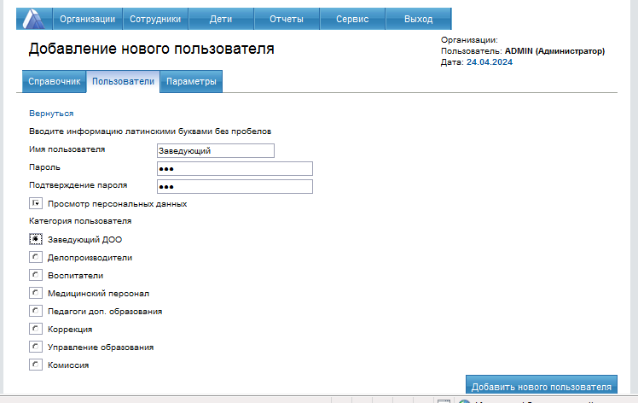
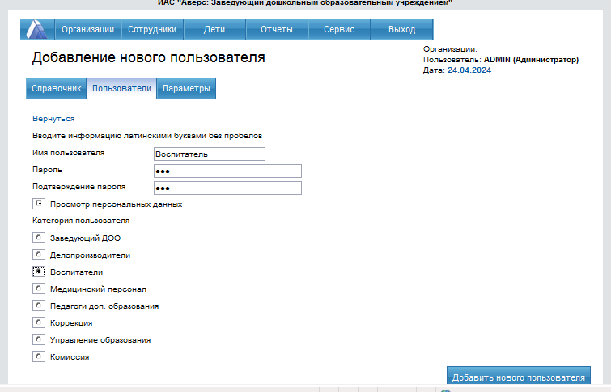
Выполнил задания

Slide 8
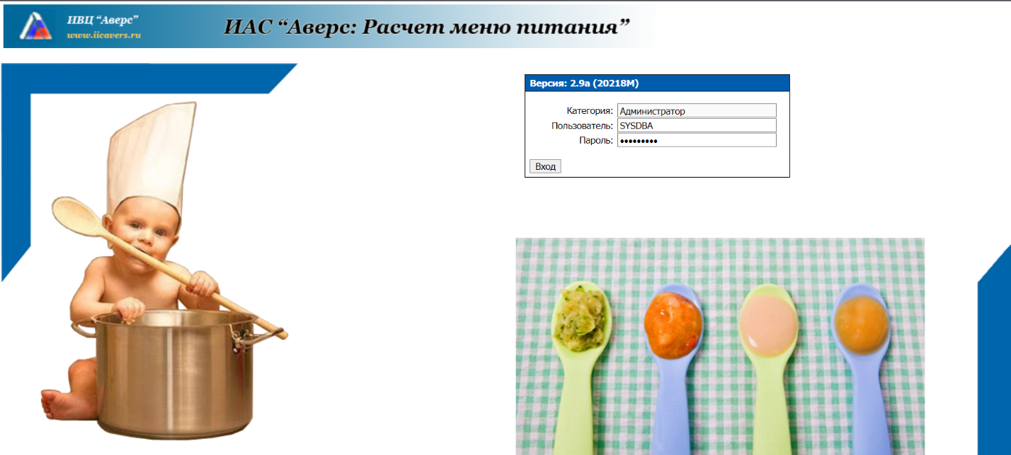
Установка АИАС:Расчет меню питания

Slide 9
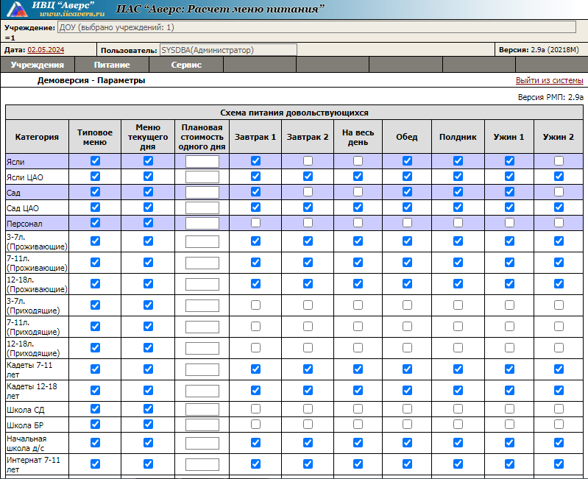
После установки выполнил задания

Slide 10
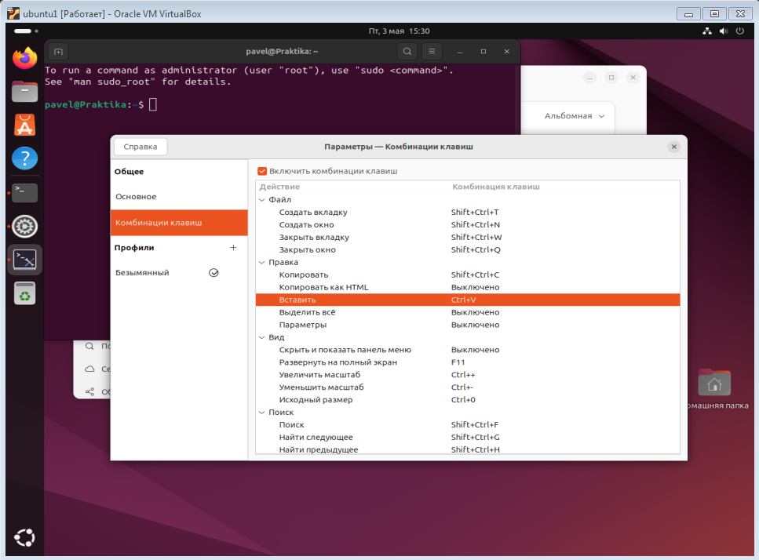
Установка Ubuntu

Slide 11
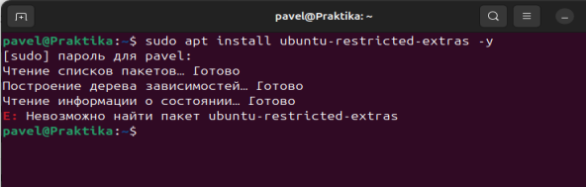
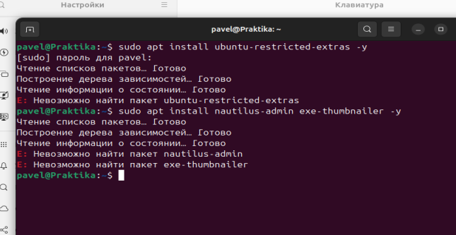
После установки произвёл настройку

Slide 12
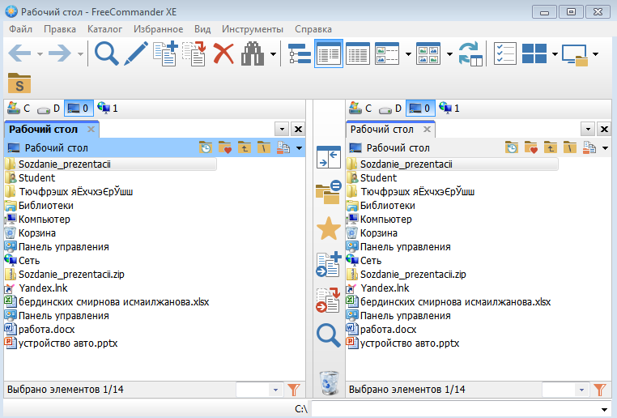
FreeCommander

Slide 13
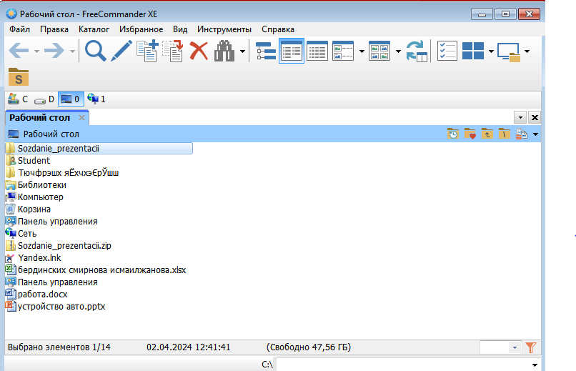
Настройка FreeCommander

Slide 14
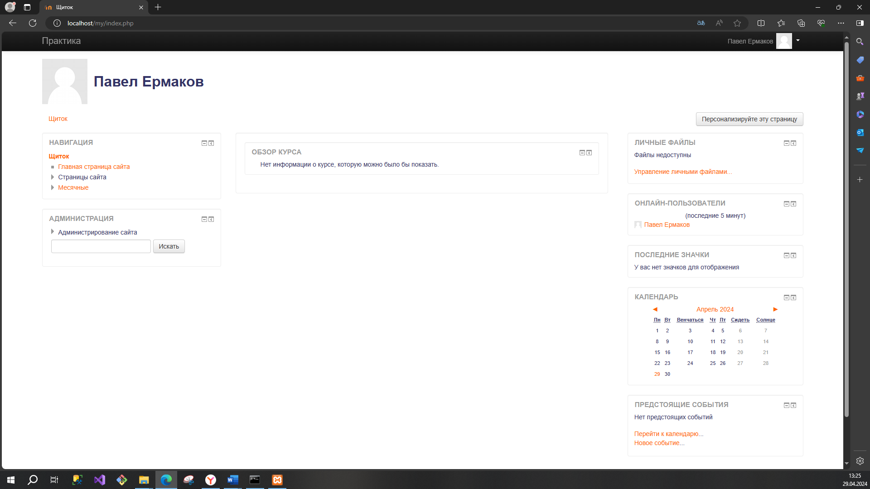
Moodle

Slide 15
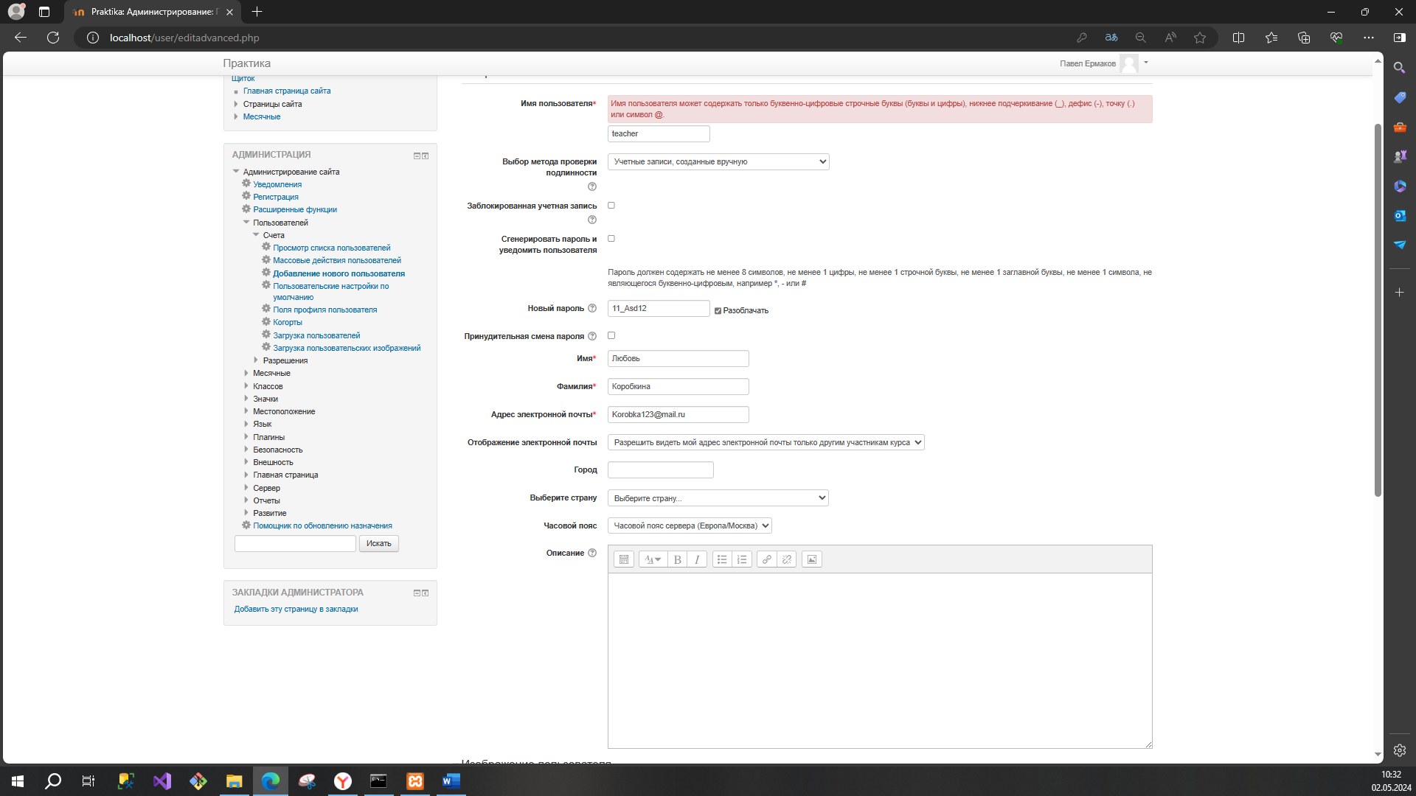
После установки выполнил задания

Slide 16
Заключение
Во время практики, я изучил основные принципы сопровождения и обслуживания программного обеспечения и вспомнил, то чему учился на протяжении учебного года.

